Slide 1

English
6. 5. 2020
6. D
WELCOME!

Slide 2
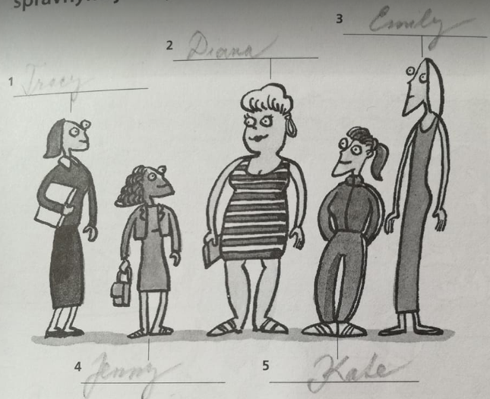
Podle textu přiřaď osobám správné jméno
WB str. 47/cv. 5
Jenny is shorter than all the others. Kate is taller than Jenny, but shorter than the others. Diana is fatter that Tracy and Emily. Emily is thinner and taller than Diana. Tracy is shorter than Diana, but taller than Kate.

Slide 3
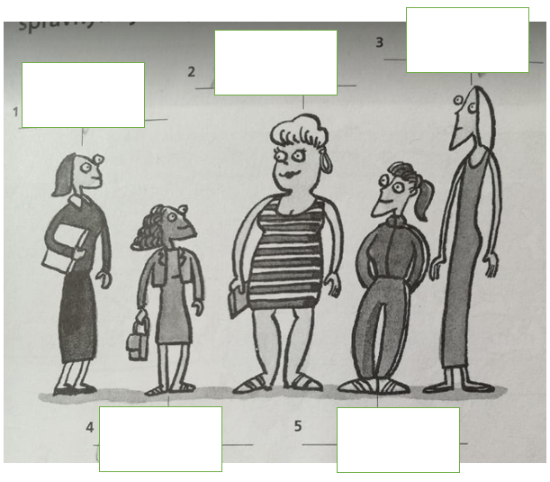

KONTROLA
Emily
Tracy
Diana
Emily
Jenny
Kate
Diana
Tracy
Jenny
Kate

Slide 4
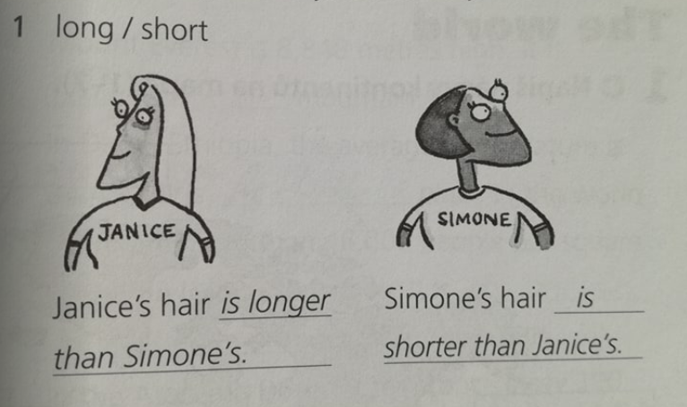
Porovnej obrázky a utvoř věty, WB str. 47/cv. 7
1) Příklad: long/short
  Janice‘s hair is longer than Simone‘s.
  Simone‘s hair is shorter than Janice‘s.

Slide 5
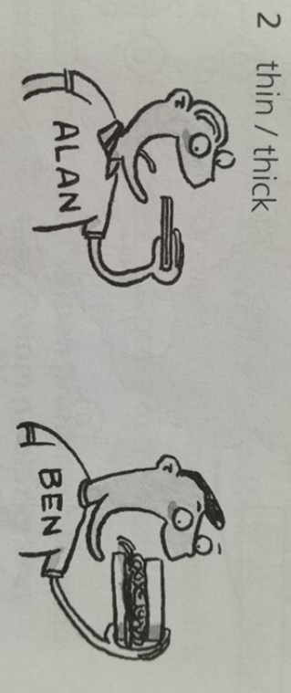

Porovnej obrázky a utvoř věty
2) thin/thick
  Alan‘s sandvich …………………
  Ben‘s ………………………………..

Slide 6
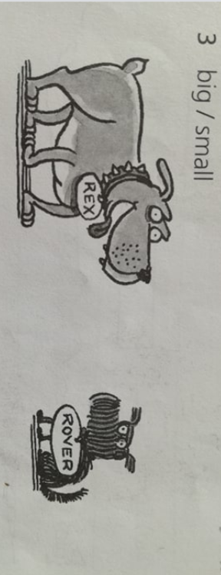
Porovnej obrázky a utvoř věty
3) big/small
  Rex is …………………………………….
  Rover …………………………………….

Slide 7
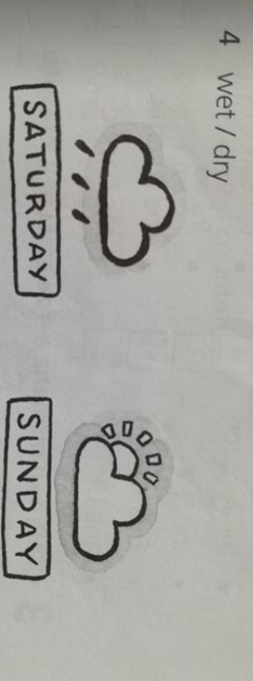
Porovnej obrázky a utvoř věty
4) wet/dry
  Saturday was ……………….
  Sunday …………………………

Slide 8

KONTROLA
2)
  Alan‘s sandwich is thinner than Ben‘s.
  Ben‘s sandwich is thicker than Alan‘s.
3)
  Rex is bigger than Rover.
  Rover is smaller than Rex.
4)
  Saturday was wetter than Sunday.
  Sunday was drier than Saturday.

Slide 9
Doplň do vět druhý stupeň přídavných jmen,
WB str. 47/cv. 6
France is much smaller than Canada. (small)
Who do you think is ......................Jennifer Lopez or Angelina Jolie? (beautiful)
I am ………………in summer than in winter. (happy)
I think English is ……………………than French. (difficult)
The south is much ………………than the north. (flat)
Antarctica is ……………. than any other place in the world. (cold)
Parrots usually live ……………… than dogs or cats. (long)
I think swimming in the sea is …………….than swimming in the pool. (nice)

Slide 10
KONTROLA
France is much smaller than Canada.
Who do you think is more beautiful Jennifer Lopez or Angelina Jolie?
I am happier in summer than in winter.
I think English is more difficult than French.
The south is much flatter than the north.
Antarctica is colder than any other place in the world.
Parrots usually live longer than dogs or cats.
I think swimming in the sea is nicer than swimming in the pool.

Slide 11
TESTÍK – slovíčka z lekce 5A a 5B ☺
1. Přelož: mořské pobřeží
A) forest B) coast C) monster D) fine
2. Přelož: „north-west“
A) jiho-východ B) severo-východ C) severo-západ
3) Přelož: spring
A) jaro B) léto C) podzim D) zima
4) Přelož: Dan is happier than Matěj.
A) Matěj je šťastnější než Dan. B) Dan je šťastnější než Matěj.

Slide 12
Anketa
1. Jak často se učíš angličtinu?
A) každý den B) jen podle rozvrhu C) jednou do týdne D) vůbec
2) Co máš nejraději v učení se angličtiny?
A) slovíčka B) gramatiku C) poslech videí a písniček D) všechno
E) od všeho trochu
3) Jak ti jde stupňování přídavných jmen?
A) super B) celkem ano C) nic moc – potřebuji procvičit D) vůbec
4) Myslíš, že je angličtina důležitá pro tvoji budoucnost?
A) Ano B) Ne C) ještě nevím

Slide 13

HAVE A NICE DAY!

Slide 14
REFERENCES
Pracovní sešit, (Project 2)
Obrázky
https://www.pngitem.com/middle/iTwRmib_hey-parents-animated-boy-thumbs-up-hd-png/
  https://cz.pinterest.com/erbagartin/minions/
https://makeameme.org/meme/bye-bye-see-2f926b6f99
https://cz.pinterest.com/pin/83738874305027941/
https://www.vectorstock.com/royalty-free-vector/cartoon-boy-with-a-good-idea-vector-1542072
https://www.vectorstock.com/royalty-free-vector/little-boy-with-big-idea-vector-4410178

